Slide 1


«Ковидный фактор»: риски реализовались или продолжают накапливаться?
Конференция
«Лизинг в России – 2021»
Максим Калинкин
генеральный директор Группы Газпромбанк Лизинг

Slide 2

















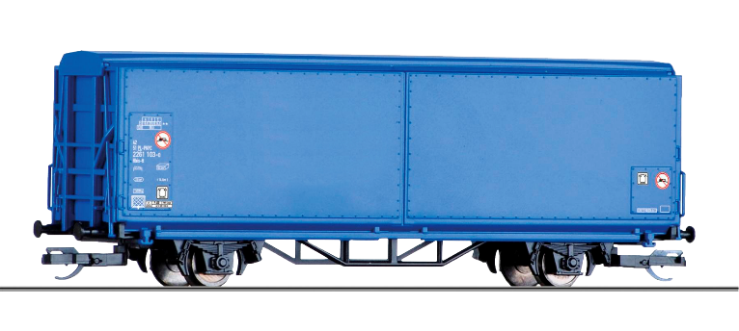

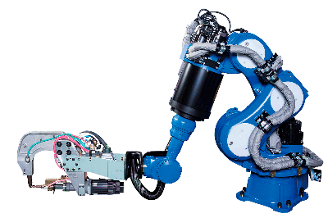
Для клиентов эффекта накопления
«ковидного фактора» не произошло
Корпоративный бизнес
Розничный бизнес
Конференция «Лизинг в России – 2021»
Notes:
Надо разделить вопрос на два субвопроса. Первый вопрос затрагивает риски для клиентов, второй – поставщиков.
Что касается клиентов.
Наши ожидания были более пессимистичные. Все думали, что дефолтность вызрела. В прошлом году у нас не было ни одной реструктуризации сделок в сегментах корпоративного направления бизнеса, были определенные запросы на возможные рестракты по двум-трем крупнейшим клиентам, но в итоге они не были реализованы, справились своими силами.
В рознице был целый пул реструктуризаций, но это носило скорее формат каникул больше (отсрочка от одного до трех месяцев). Мы ожидали в этом сегменте гораздо большей дефолтности, но наши ожидания оправдались процентов на 20-30 максимум. Рынок более позитивно вышел из ситуации.
Поэтому в части клиентов риски ковидного фактора реализовались и в 2021 году эффекта их накопления из-за продолжающейся до сих пор пандемии не произошло.

Slide 3



Поставщики по-прежнему испытывают давление «ковидного фактора»
Дефицит
автомобилей
Перенос сроков поставки
Кризис
ликвидности
Конференция «Лизинг в России – 2021»
Notes:
Что касается поставщиков.
Лизинговые компании стали свидетелями достаточного серьезного ковидного фактора, который связан с тем, что в 2020 и в начале 2021 года возросло потребление стоков. Кроме того, большие риски связаны со следствием пандемии – закрытие заводов по производству полупроводников в Китае, отложенный спрос и валютные риски (рост стоимости валют вынудил покупателей хеджировать валютные риски за счет покупки автомобилей в том числе).
До сих пор не восстановлено производство электронных компонентов в мире, поэтому дефицит автомобилей колоссальный. Началось с легковых автомобилей, сейчас уже практически пустые стоки по легковому коммерческому транспорту и грузовому. То, что в наличии – с огромными премиями в 20-30% от рекомендованной розничной цены с поставкой от 3-6 месяцев по ряду марок и моделей до одного года. При этом поставщики не могут гарантировать окончательную цену на транспортное средство, берут предоплату не больше 100 тыс. рублей.
Поэтому сейчас основные риски лежат в плоскости управления поставками. Клиенты, которые испытывают потребность в обновлении основных фондов, переносят свои сроки и инвестпроекты вправо.
Плюс, нельзя не сказать о рисках, связанных с неисполнением обязательств поставщиками и их возможного дефолта. Поставщики пополняют свой оборотный капитал за счет кредитов, но при этом у них нет в наличии транспорта, а те авансы, которые они берут за будущие поставки, конечно, символические. Договариваться о больших авансах значит фиксировать цены, на что никто не пойдет. Таким образом, совершенно очевидно наличие кассовых разрывов и кризиса ликвидности и, как следствие, возможность дефолта поставщиков.
В отношении работы с поставщиками по иным предметам лизинга (вагоны, суда, оборудование и проч.) особого дефицита нет, нет такой патовой ситуации, как с транспортными средствами по крайней мере. Существуют некие инфляционные ожидания из-за повышения цен, поэтому клиенты (в большей части крупного корпоративного бизнеса) спешат реализовать инвестиционные планы, чтобы зафиксировать точку входа по стоимости имущества.

Slide 4
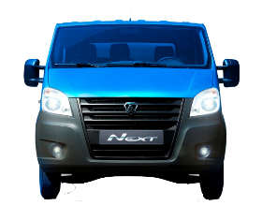

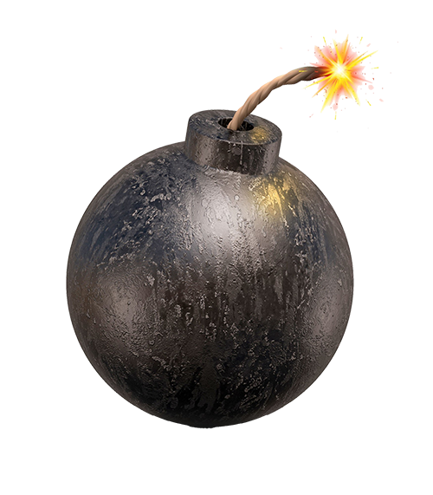
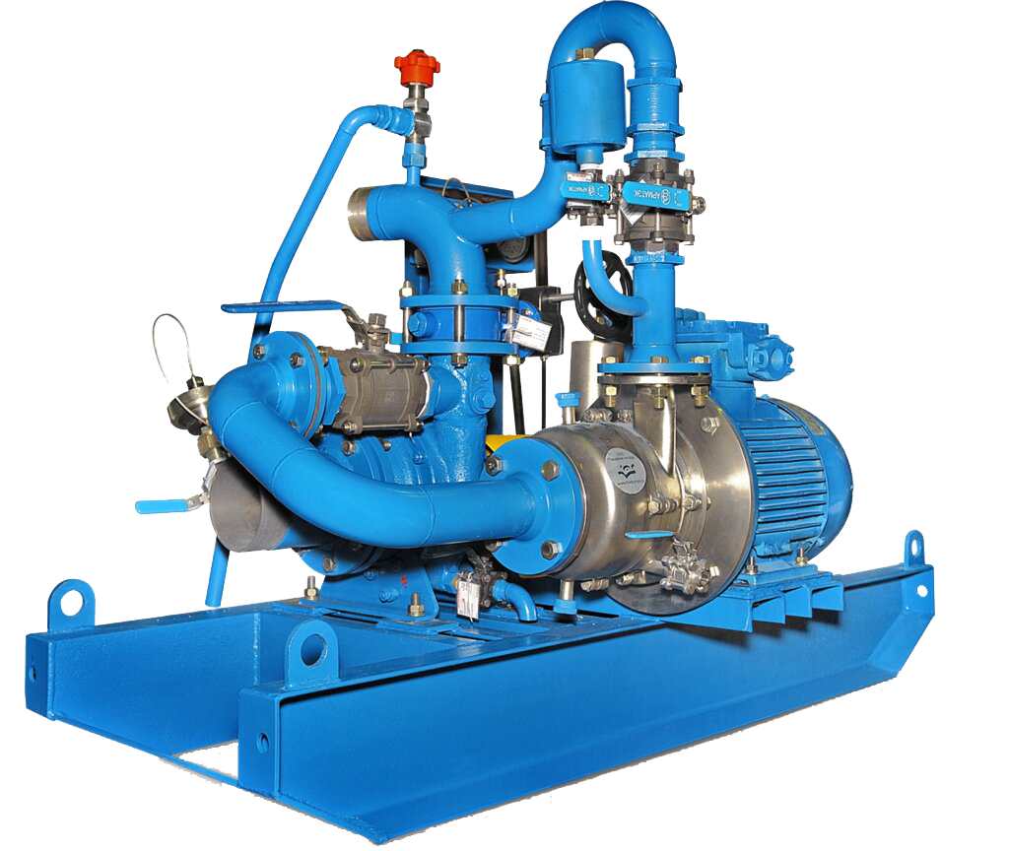

Что дальше?
Наиболее ярко реализация «ковидного фактора» прослеживается в сегменте розничного лизинга
Рынок переходит в сторону б/у транспорта, включая спецтехнику
В сегменте крупного корпоративного бизнеса сохраняется риск повышения стоимости имущества
В 2022 году риски продолжат накапливаться
Меры гос. поддержки?
Конференция «Лизинг в России – 2021»
Notes:
1. Наиболее ярко реализация ковидного фактора прослеживается в сегменте розничного лизинга:
- пустые стоки
- невозможность производителей увеличить мощности
- контрактация поставок на период от 3-6 мес. по ряду моделей и марок, вплоть до одного года
- отсутствие доступности не только ЛТ, ЛКТ, но и грузовой техники и даже некоторой спецтехники
2. Рынок переходит в сторону б/у транспорта, включая спецтехнику.
Тенденция такова, что зачастую стоимость б/у транспорта 2020-2021 года выпуска дороже нового транспорта. Просто потому, что новый транспорт просто отсутствует для поставки. Мы видим, что спрос на б/у предметы лизинга колоссальный и будет только увеличиваться. С января по ноябрь нынешнего года подержанные автомобили подорожали в среднем на 34% (данные Автостат), рост цен на новые составил порядка 13%.
3. В 2022 году риски продолжат накапливаться, поскольку по прогнозам рынок полупроводников восстановится в течение 1,5-2 лет. С другой стороны, и спрос пойдет на спад. Исходя из этого, мы прогнозируем восстановление равновесной цены на транспорт в краткосрочной перспективе (до одного года).
4. В сегменте крупного корпоративного бизнеса стоимость имущества также растет. На это оказывают влияние: рост спроса и цен на энергоносители и металл, инфраструктурные сбои и нарушение цепочек поставок, увеличение перевозок, в т.ч. международных, рост ставок морского фрахта и проч…В примеру, в 2021 году стоимость б/у морских и речных судов выросла на 30%, на фитинговые платформы - на 24% примерно…

